Slide 1
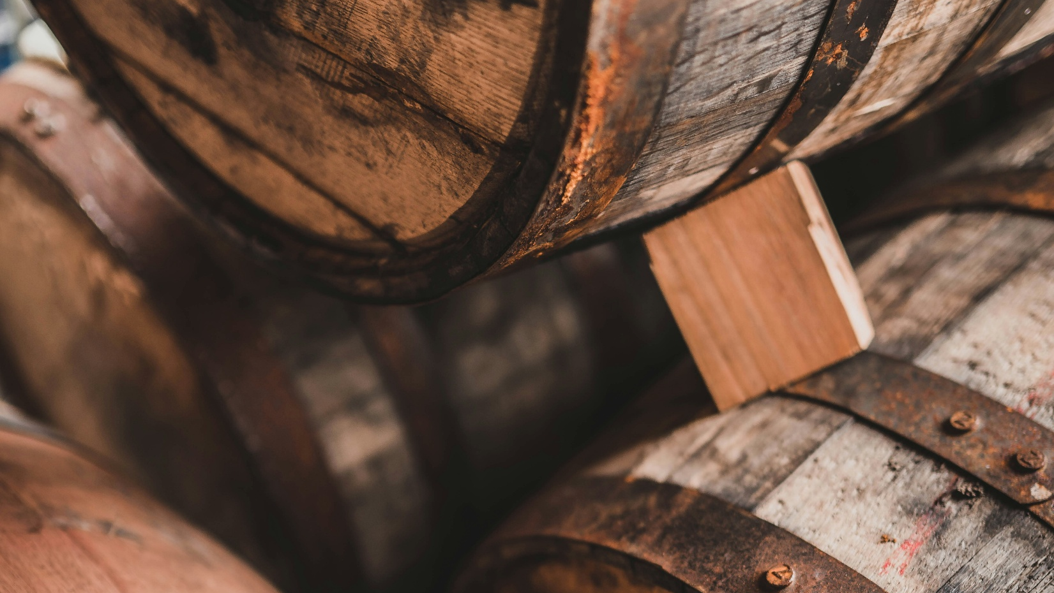
P9 威士忌二級市場觀測系統
從混亂數據到精準行情
張凱傑2026.03

Slide 2
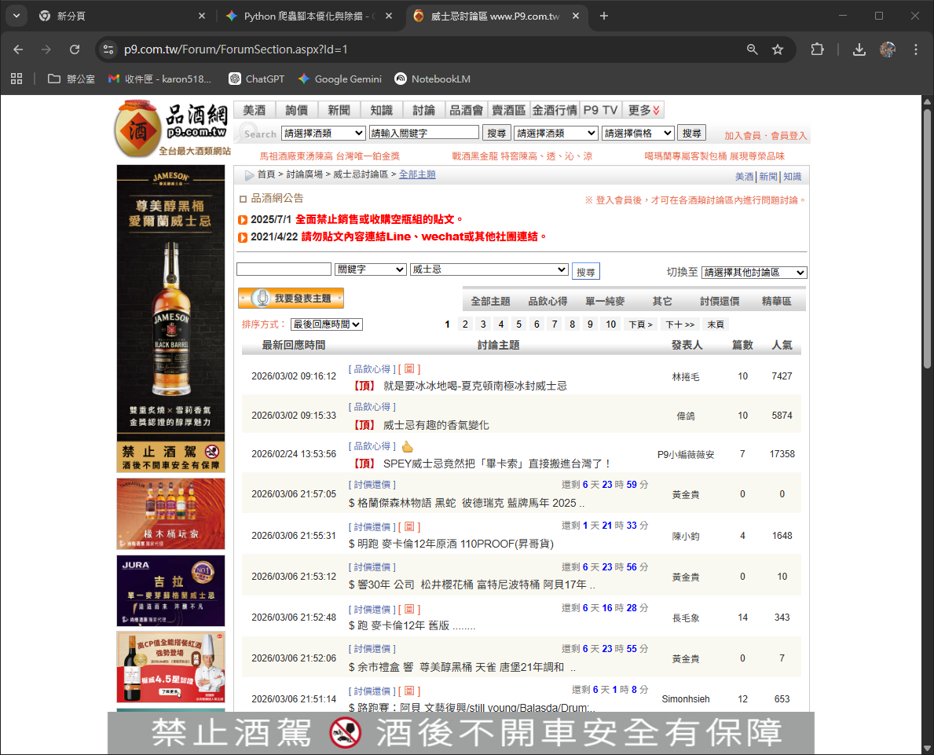
「你知道麥卡倫 12 年，市場行情多少嗎？」
資訊破碎：價格散落於數千篇討論貼文中。
成本極高：手動搜尋與比對耗時，容易錯失交易機會。
缺乏指標：買賣雙方皆無法掌握即時的市場公定價。

Slide 3
全自動化數據管線
節點 1：自動獲取
(Requests + BS4)
➔ 每日定時抓取 P9 論壇
節點 2：資料清洗
(Pandas + Regex)
➔ 萃取品牌、年份、價格與特徵
節點 3：關聯儲存
(SQLite)
➔ 結構化儲存，具備防重複機制
節點 4：互動展示
(Streamlit)
➔ 視覺化動態儀表板與進階搜尋

Slide 4
品酒網二級市場資料庫
資料庫每日更新
累計557+ 筆報價
累計87 個品牌

Slide 5
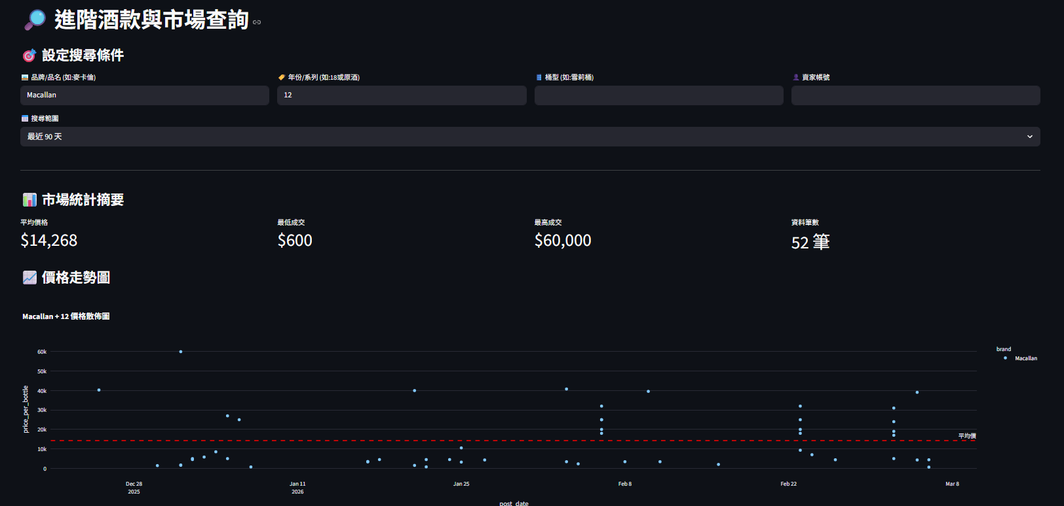
麥卡倫12年：3個月價格趨勢一目瞭然
破除報價迷霧，掌握平均成交價格區間

Slide 6
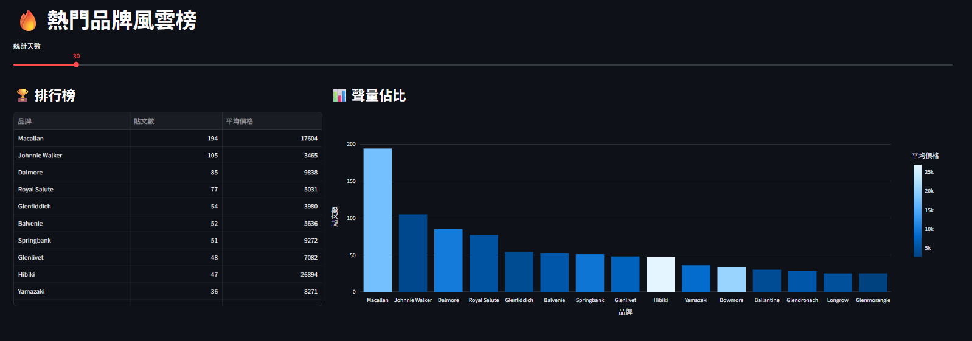
誰才是市場聲量霸主?
TOP 10 品牌佔據市場大多數聲量，精準鎖定高流量的標的。

Slide 7
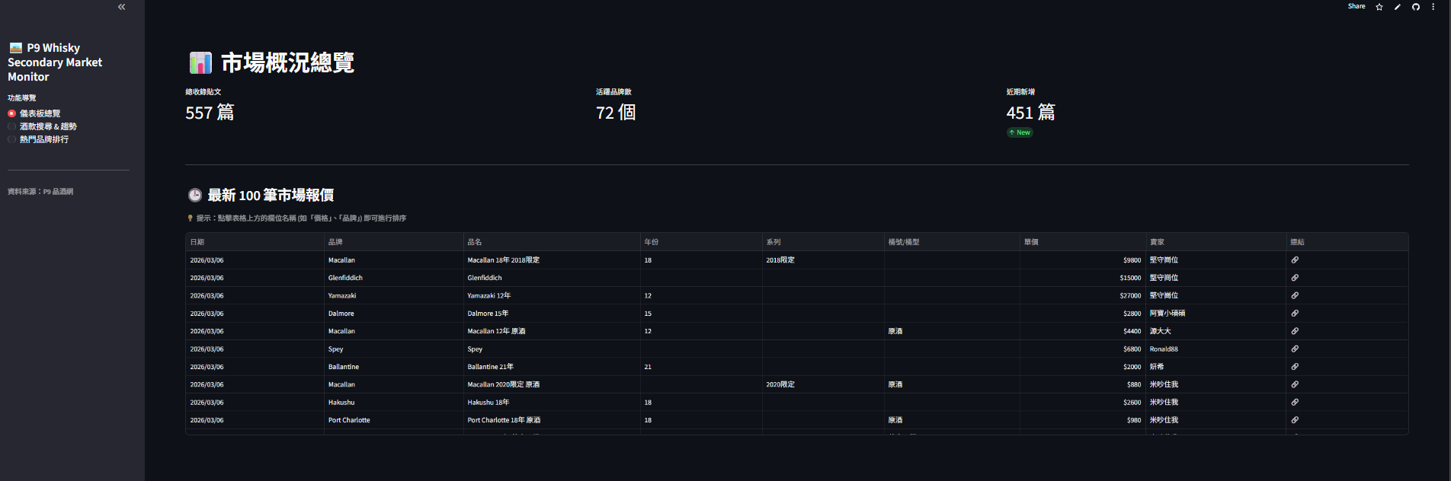
儀錶板總覽：掌握市場即時報價
每日最新的報價，可即時掌握市場動態

Slide 8
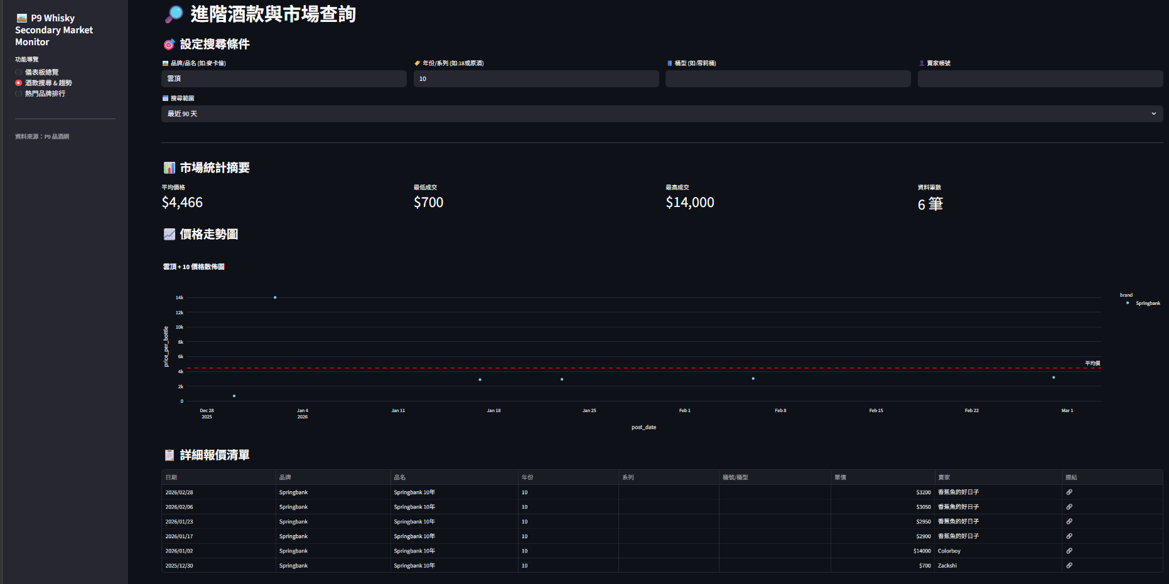
精準搜尋目標行情
設定搜尋條件 例如: 雲頂 10年
已抓取的統計資料
價格分點圖
報價清單 可以連結到貼文網誌，查看詳細品項

Slide 9
數據洞察：讓隱藏的趨勢無所遁形
追縱特定酒款與賣家的歷史報價，提早判斷市場漲跌走向。
可得知雲頂十年報價有上漲的趨勢，同一位賣家的售價在一個月調漲了10%!

Slide 10
為威士忌生態圈創造價值
🥃 收藏家：判斷進場時機 ➔ 透過歷史趨勢圖，避免買在高點，精準撿漏。
🏢 商家：參考價設定 ➔ 提供具公信力的市場均價，作為商家收購或定價依據。
🥃 收藏家：判斷進場時機 ➔ 透過歷史趨勢圖，避免買在高點，精準撿漏。

Slide 11
成果總結
「將非結構化的混亂資訊，轉化為結構化的市場行情。」
成功打造威士忌二級市場品酒網的市場觀測站，大幅降低資訊不對稱的交易成本

Slide 12
未來擴充藍圖
🥃 多來源整合：增加爬蟲範圍，納入拍賣網站、ＦＢ社團或其他交流平台的數據。
🏢 ＡＩ價格預測：導入機器學習模型，為整體市場或特定酒款進行價格及銷量預測。
🥃 主動推播提醒：開發手機APP串接LINE BOT，設定目標價或離群價自動提醒。

